Slide 1
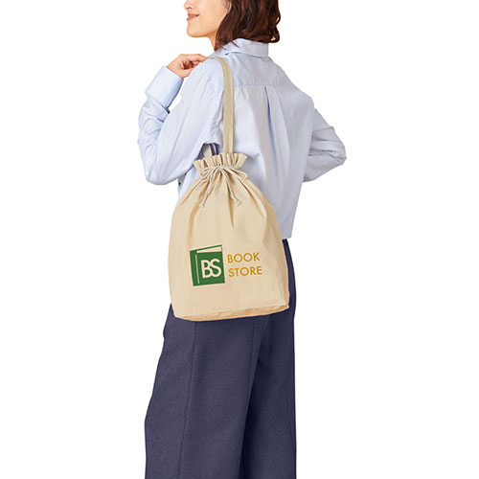
【提案書】
5オンス・厚手2WAY巾着トート
特徴
トートとしても、口を締めれば巾着としても使える5オンスの厚手バッグです。素材はコットン100％のため、ナチュラルな風合いでどんなオリジナル名入れにもマッチします。
納期
納期スペース
仕様
素材：綿(5オンス)
サイズ：約410×260×120mm(間口380mm)
包装：10枚単位でポリ袋入
備考：名入れ可能
お見積
お見積りスペース

